Slide 1
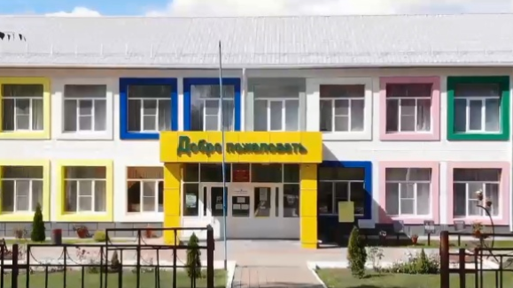
МОУ «Солдатская СОШ»

Slide 2
Основные задачи УС:
Определение основных направлений развития школы;
Защита и содействие в реализации прав и законных интересов участников образовательных отношений;
Повышение эффективности финансово-экономической деятельности школы, стимулирования труда его работников;
Содействие созданию в школе оптимальных условий и форм организации образовательной деятельности;
Контроль за здоровыми и безопасными условиями обучения, воспитания и труда.

Slide 3
Модель Управляющего совета
Директор школы
Финансово-экономическая комиссия;
2 ученика;
3 представителей из числа родителей;
Учебная комиссия;
5 представителей из числа работников школы.
Комиссия по работе с родителями и местным сообществом.
Организационно-правовая комиссия;
Ревизионная комиссия;

Slide 4
Механизм взаимодействия всех участников образовательного процесса
Совет родителей | Педагогический совет | Ученический орган самоуправления
Общее собрание родителей | Управляющий совет школы | Общее собрание учащихся
Родительский комитет класса |  | Совет класса
Родитель | Педагог | Ученик

Slide 5
Действия Управляющего совета школы по вопросу управления качеством образования
1. Заслушивает отчеты директора школы по итогам учебного года и реализации программы развития школы;
2. Участвует в обсуждении вопросов, связанных с качеством образования;
3. Обеспечивает доступность в получении информации всем участникам образовательного процесса с целью содействия развития качества образования.

Slide 6
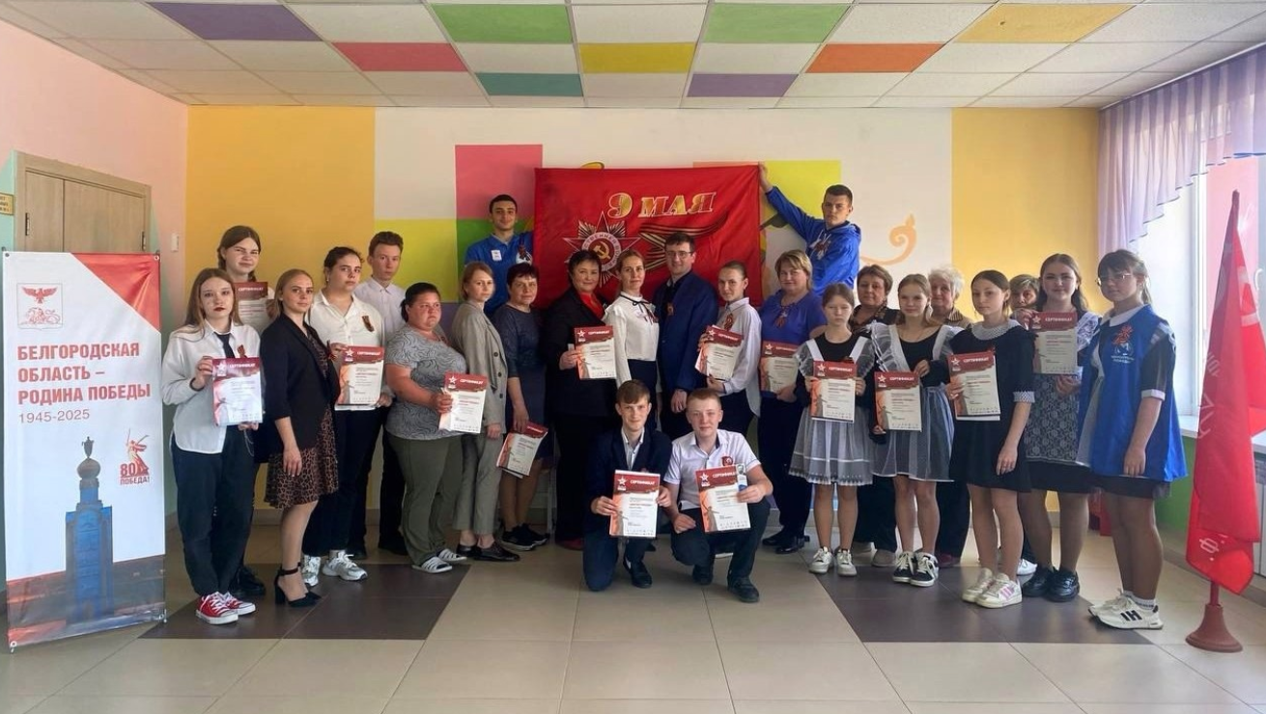
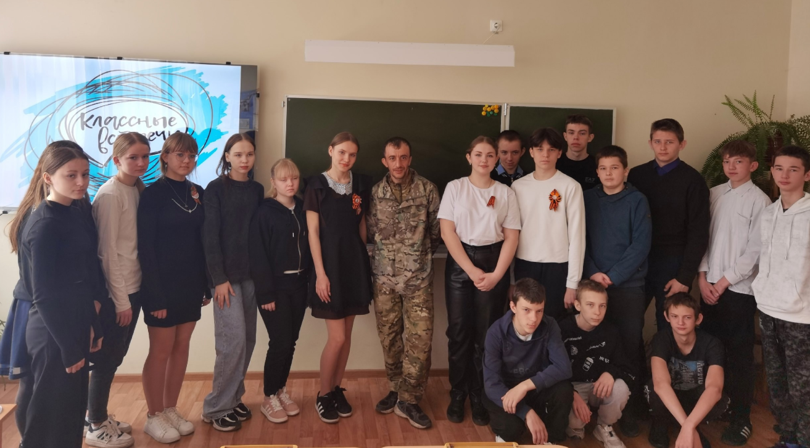
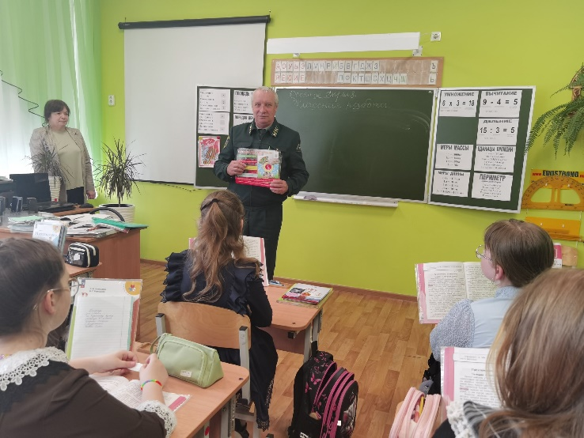
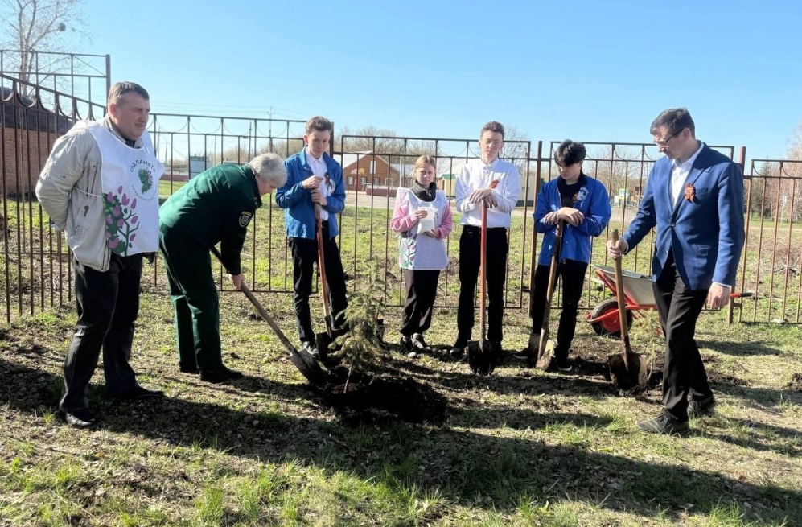
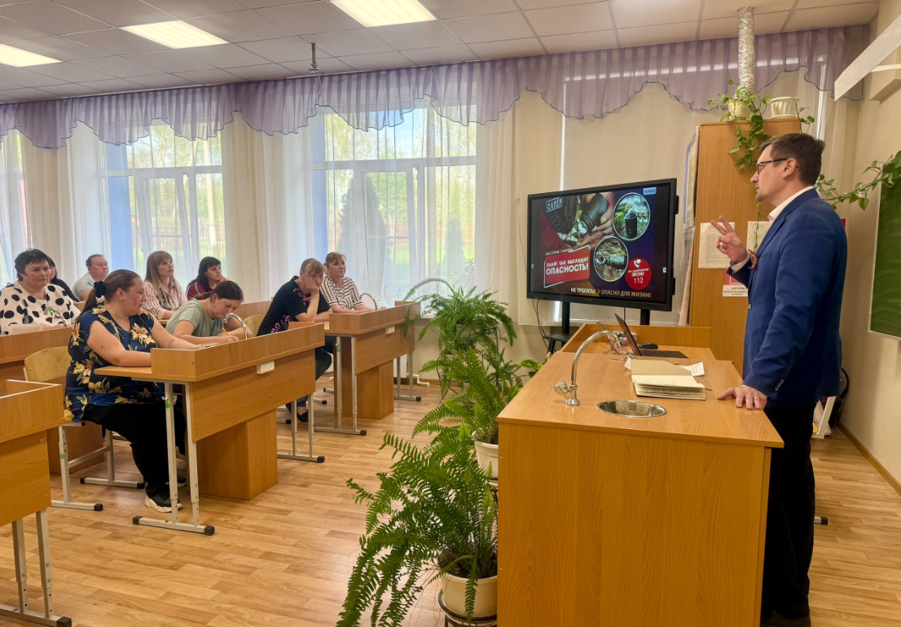
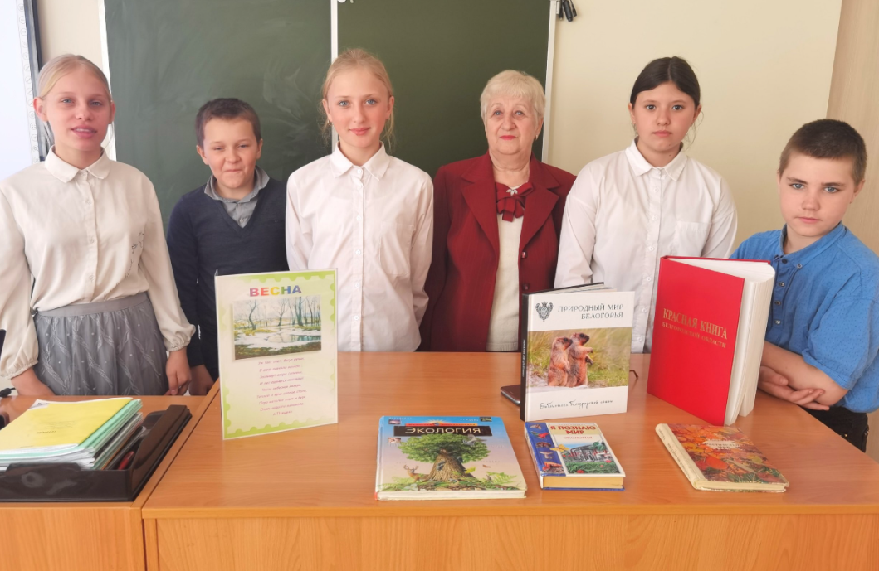
Комиссия по работе с родителями и местным сообществом

Slide 7
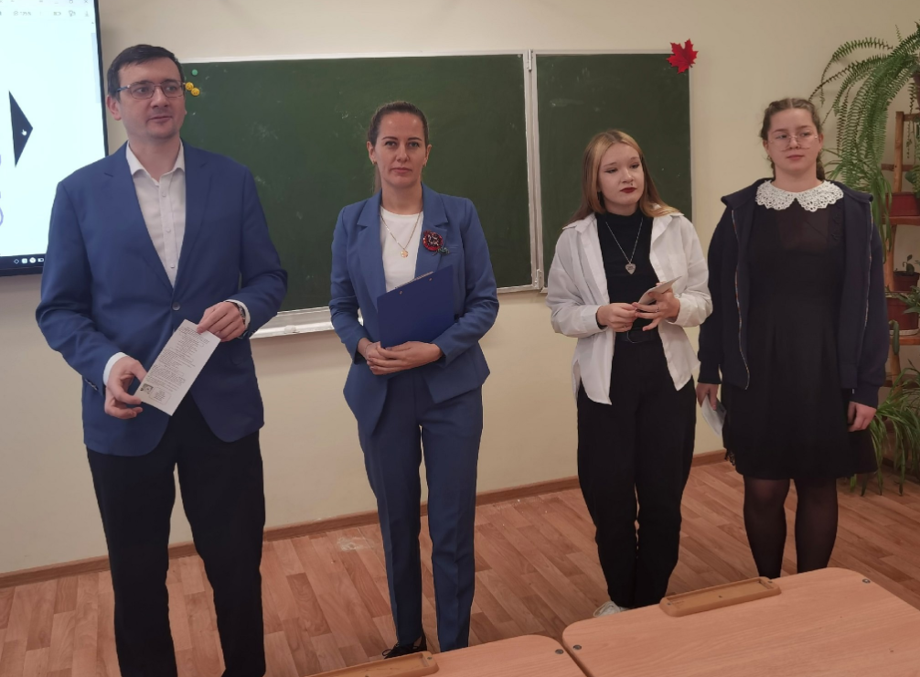
Учебная комиссия
Согласование календарного графика и учебного плана;
Определение содержания школьного компонента учебного плана;
Контроль за состоянием библиотечного фонда и его пополнения;
Контроль за результатами текущей и итоговой успеваемости обучающихся школы;
Участие в оценивании результативности работы педагогов и обслуживающего персонала;
Участие в разработке критериев оценки труда работников школы в Положении о стимулирующих выплатах;
Участие в разработке критериев оценивания того или иного общешкольного мероприятия;
Участие в разработке программы летнего оздоровительного лагеря с дневным пребыванием.

Slide 8
Организационно-правовая комиссия
Следит за соблюдением прав и законных интересов участников образовательного процесса;
Обеспечивает информационное сопровождение деятельности школы;
Контролирует организацию сопровождения детей и семей в социально опасном положении;
Готовит проект решения Совета по регулированию нормативно-правовой базы школы, изменений в Уставе школы и при подготовке её локальных актов;
Совместно с администрацией рассматривает исключительные случаи нарушений Устава и правил школьной жизни учащимися.

Slide 9
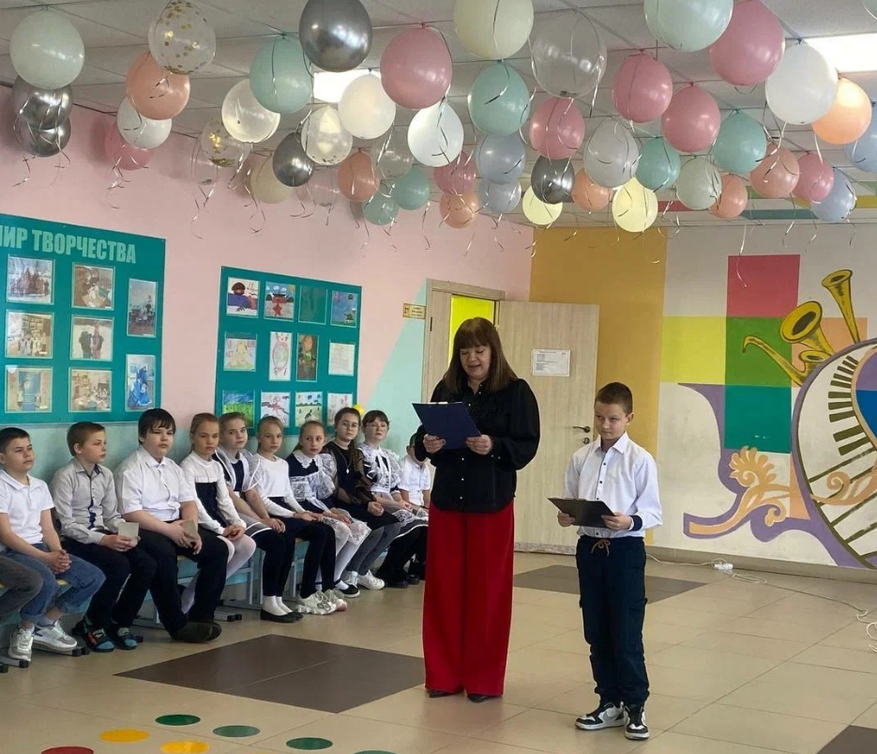
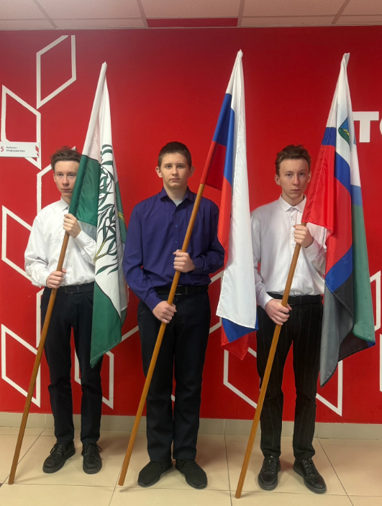
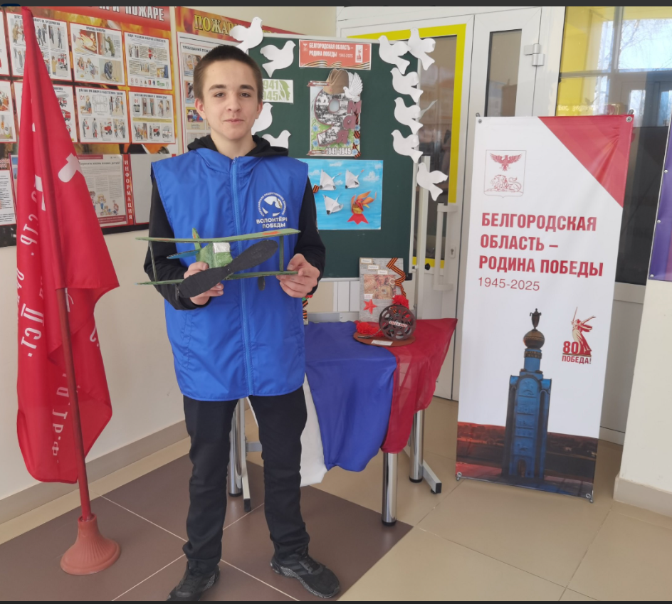
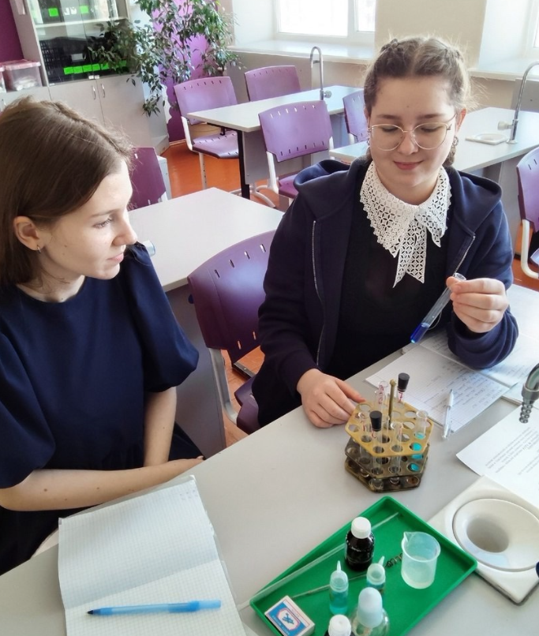
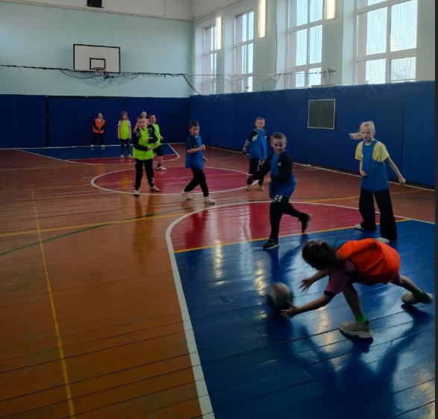
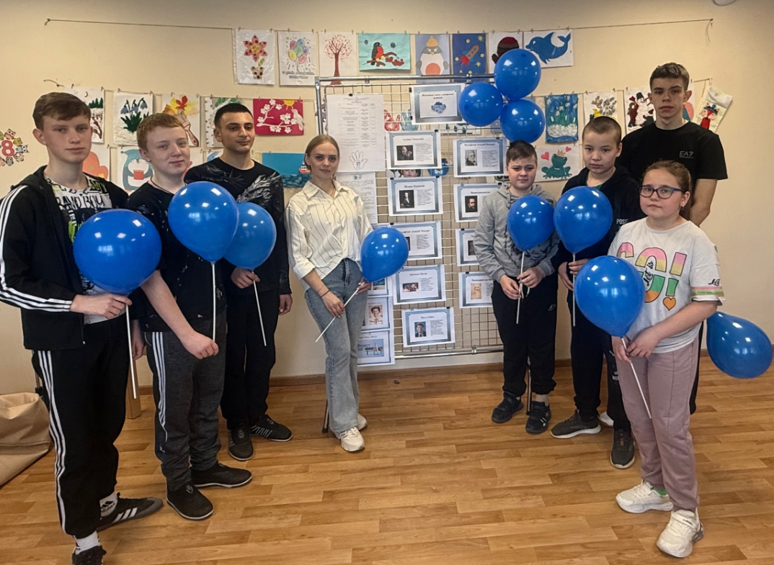
Финансово-экономическая комиссия

Slide 10
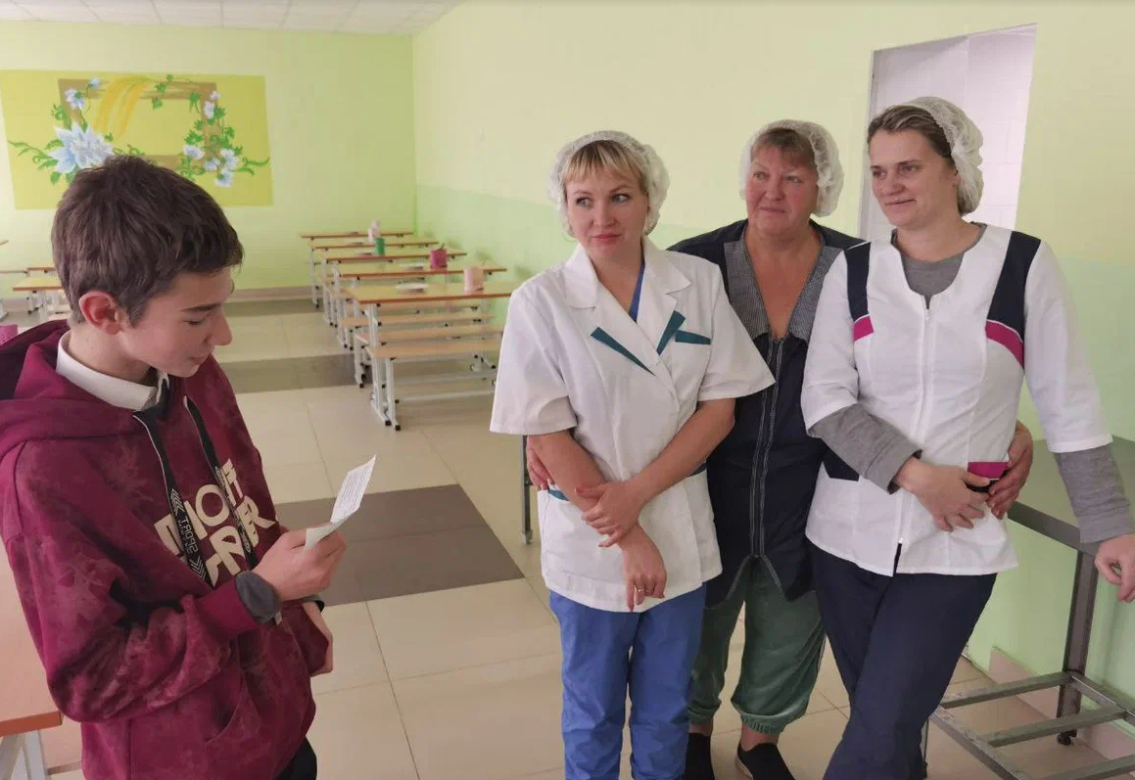
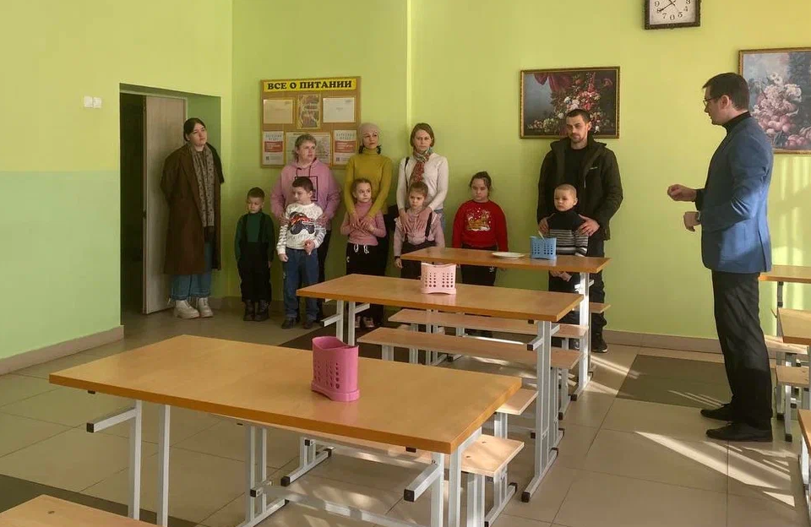
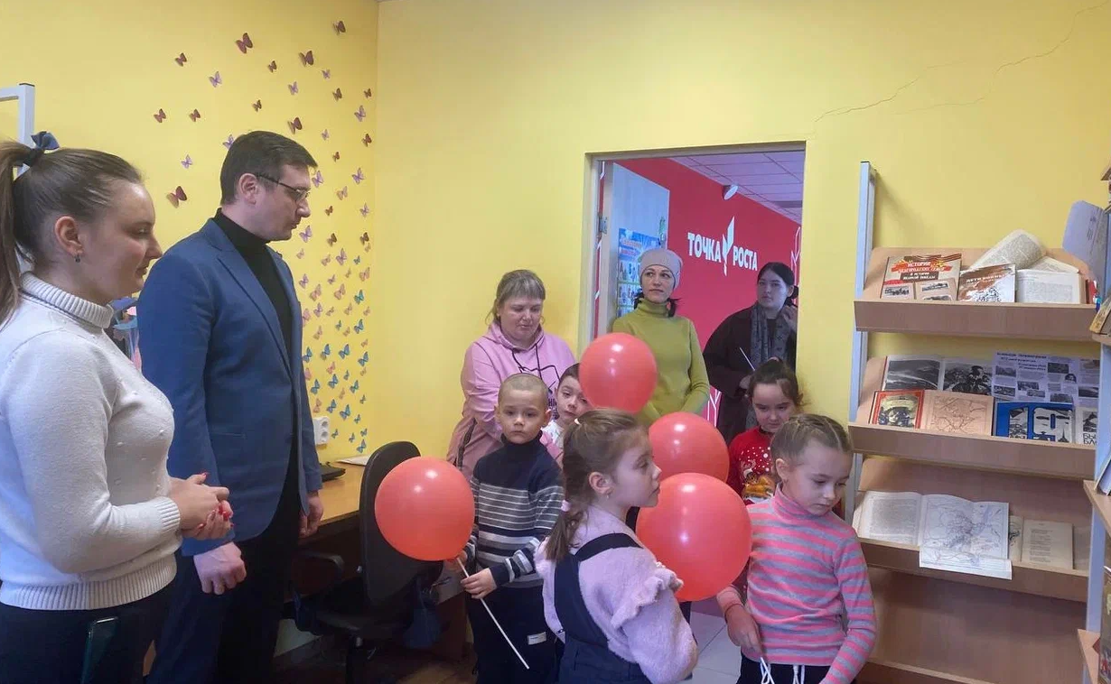
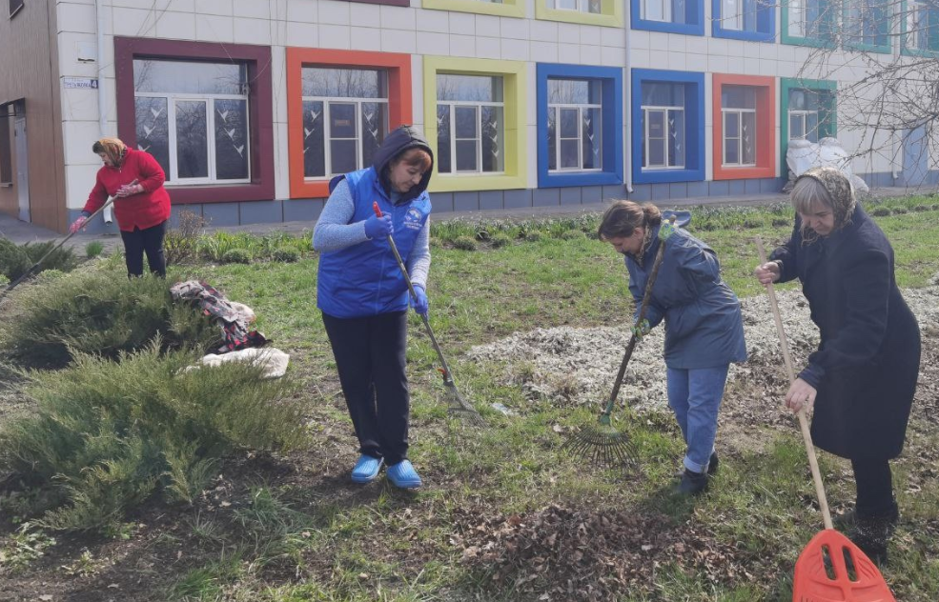
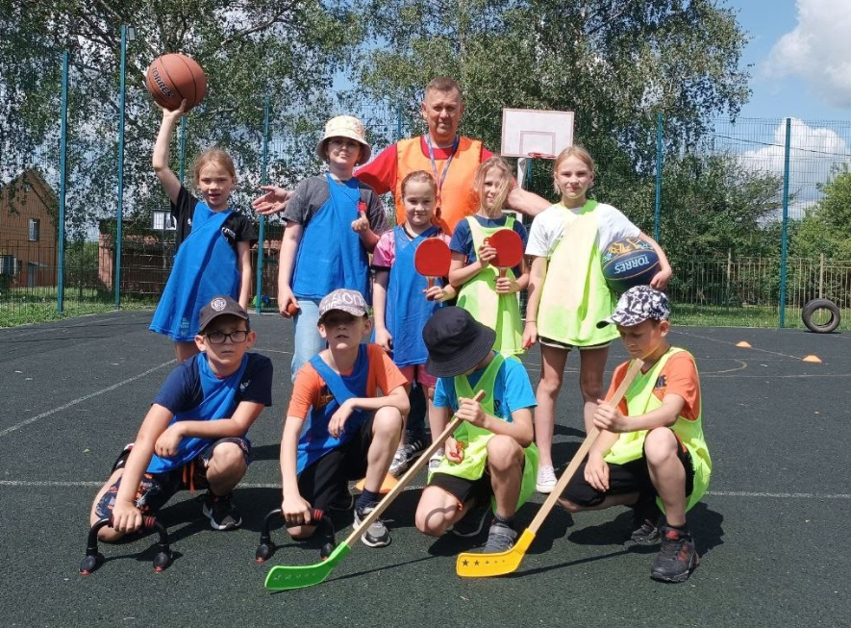
Ревизионная комиссия
Проверка санитарного состояния школы и условий для оздоровления детей;
Контроль организации питания и медицинского обслуживания учащихся и т.д.;
Контроль за качеством проведения ремонтных работ.

